Slide 1
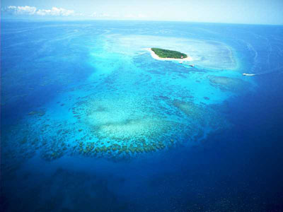
2. 美丽的南沙群岛

Slide 2

填一填：
南沙群岛位于 祖国的最南端。
南沙群岛是祖国的巨大蓝色宝库，也是迷人的世界。

Slide 3
说一说：
“一串串晶莹的珍珠”指什么？
南沙群岛有几座岛屿呢?
星罗棋布是什么意思？
我们的祖先是怎么样在岛上生活的？

Slide 4
她拥有难以计数的珍贵的海洋生物，蕴藏着极为丰富的矿产资源，贮存了用之不竭的海洋动力。

Slide 5
读一读，比一比：
她拥有难以计数的珍贵的海洋生物，蕴藏着极为丰富的矿产资源，贮存了用之不竭的海洋动力。
她拥有很多很多的海洋生物，蕴藏着很多很多的矿产资源，贮存了很多很多的海洋动力。

Slide 6
仅曾母暗沙，就以丰富的石油储蓄而享有“第二波斯湾”的美誉。

Slide 7
波斯湾：已经探明石油储量占全世界总储量的一半以上，年产量占全世界总产量的三分之一。所产石油，运往世界各地。素有“石油宝库”、“世界油阀”之称。

Slide 8
天是一片蓝玉，海是一块翡翠。
碧波浩渺的南沙海域，连浪涛都是美的，每一个浪头都托起洁白的浪花，一团团，一簇簇，仿佛是欢迎的人群在挥舞着花束。

Slide 9
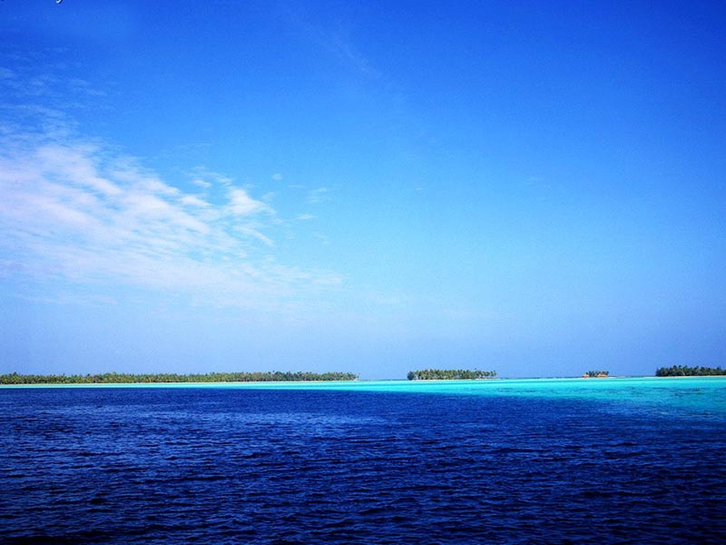
远望水天相接，翡翠和蓝玉合璧，蔚为壮观。

Slide 10
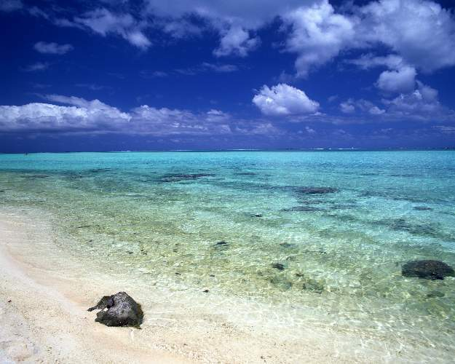
碧波浩渺的南沙海域

Slide 11
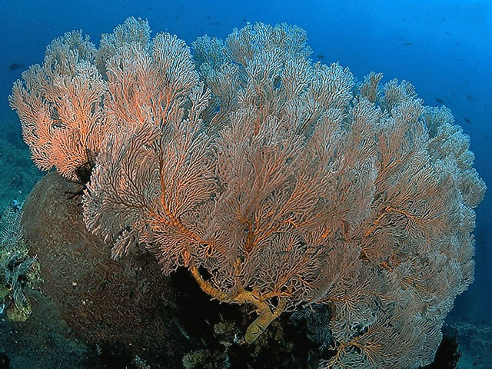

Slide 12
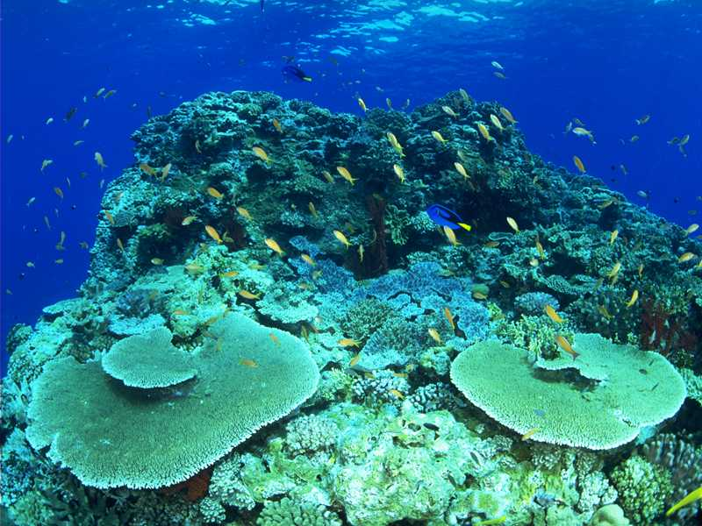
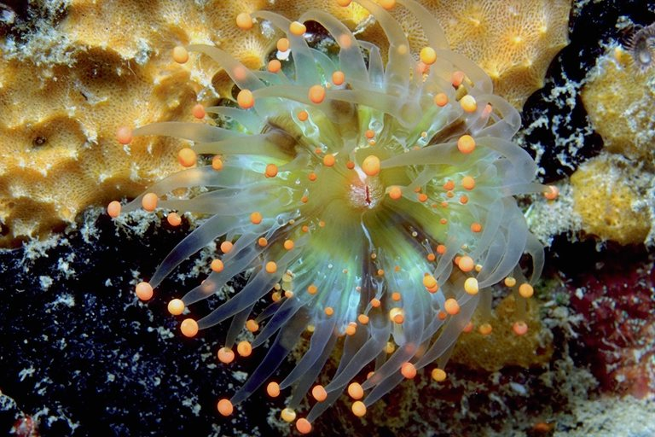
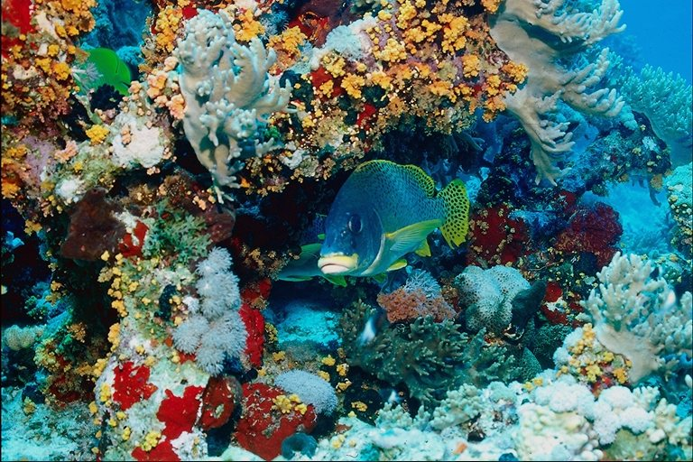
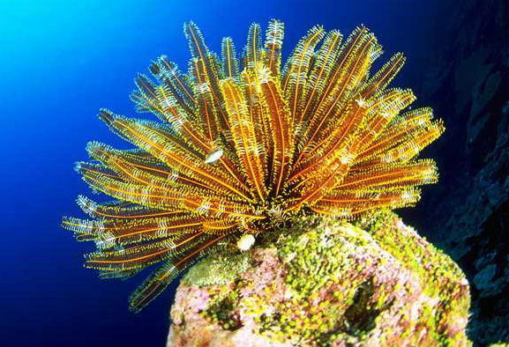

Slide 13
可以肯定，将来的南沙群岛会是一个充满魅力的旅游胜地。

Slide 14
作业:
1、用总分结构的写法来写一段对南沙物产的介绍。
比如：南沙群岛拥有难以计数的珍贵的海洋生物。有……有……
2、跟你身边的朋友介绍一下我们祖国美丽的南沙群岛。
3、摘抄课文的好词好句，并背诵。

